Slide 1
LC 16 Classification périodique

Slide 2
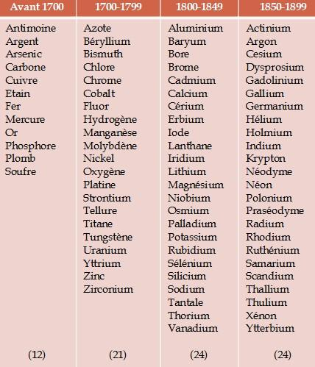
Source : http://culturesciences.chimie.ens.fr

Slide 3
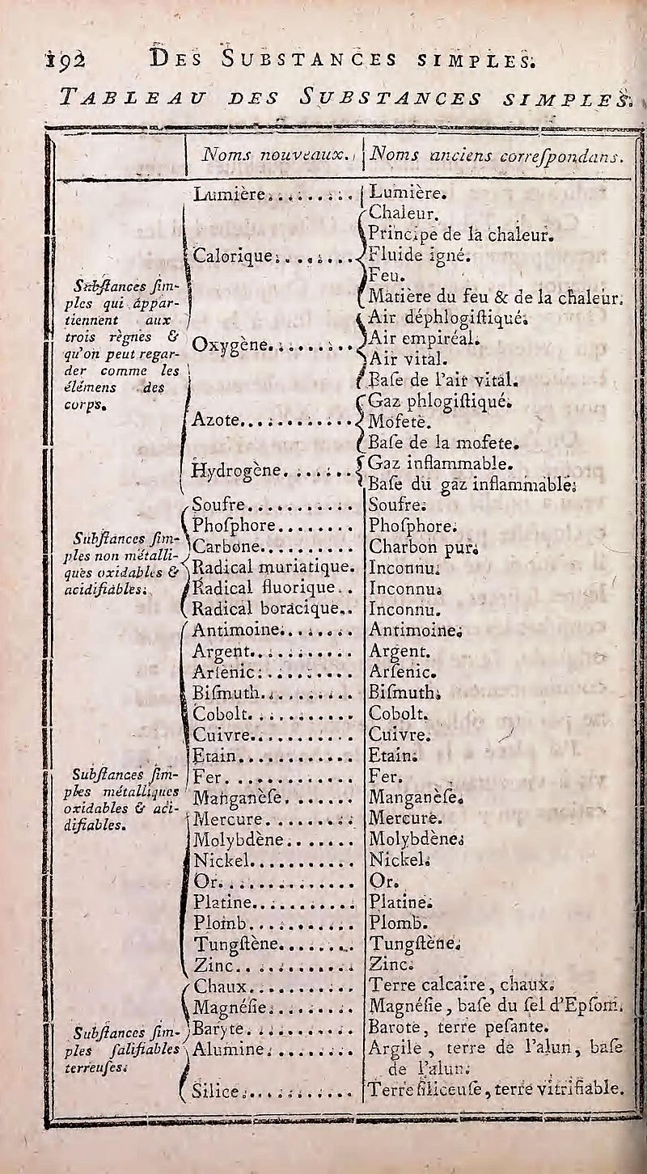
Classification Lavoisier
1789
Classification par familles
Source : wikipédia

Slide 4
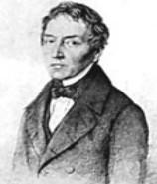
Les triades de Johann Döbereiner
1817
Source : wikipédia
Exemples :
La triade des alcalino-terreux : calcium (Ca), strontium (Sr), baryum (Ba)
La triade des alcalins du lithium (Li), du sodium (Na) et du potassium (K)
La triade des halogènes : chlore (Cl), brome (Br), iode (I)
M(Li)= 6,9
M(Na)= 21,1 M(Na)= (M(Li)+M(K))/2
M(K)= 9,0
En 1850 : environ 20 triades.

Slide 5
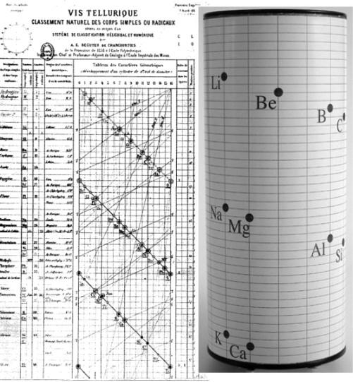
La vis tellurique de Chancourtois (1862)
Classement par masse atomique croissante.
Les éléments aux propriétés similaires
apparaissent l'un au-dessus de l'autre.
Source : http://culturesciences.chimie.ens.fr

Slide 6
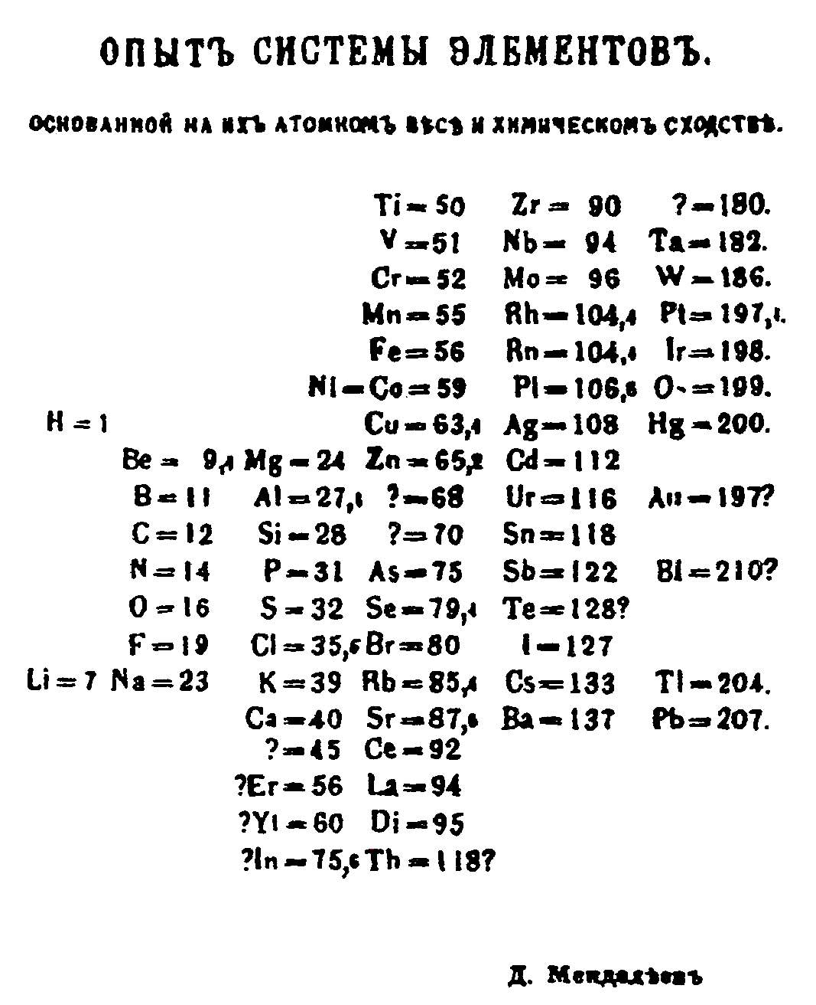
Tableau de Mendeleiev
1869
Cases vides
Source : wikipédia

Slide 7
Prédiction de nouveaux éléments
Propriétés | Eka-silicium | Germanium
Masse atomique | 72 | 72,3
Densité (g/cm³) | 5,5 | 5,469
Oxyde | EsO₂ | GeO₂
Densité de l'oxyde (g/cm³) | 4,7 | 4,703
Chlorure | EsCl₄ | GeCl₄
Point d'ébullition du chlorure | <100°C | 86°C
Densité du chlorure | 1,9 | 1,887
Source : wikipédia

Slide 8
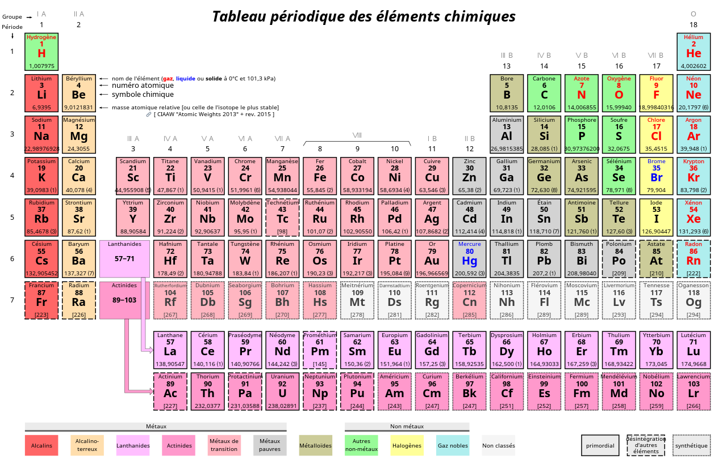
Source: wikipedia

Slide 9
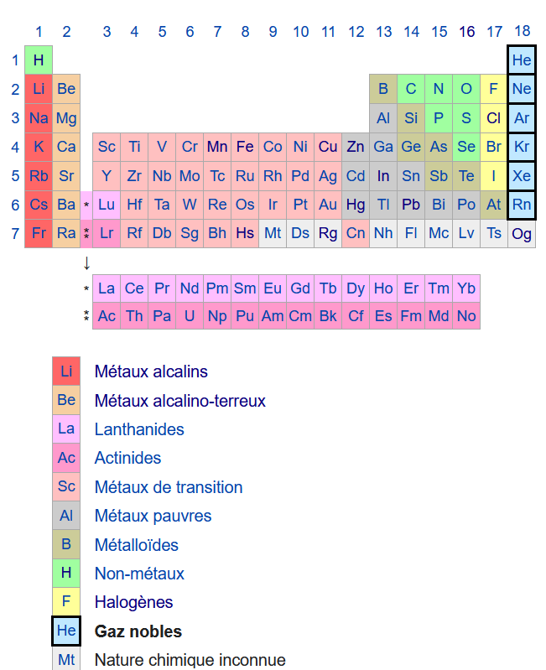

Slide 10
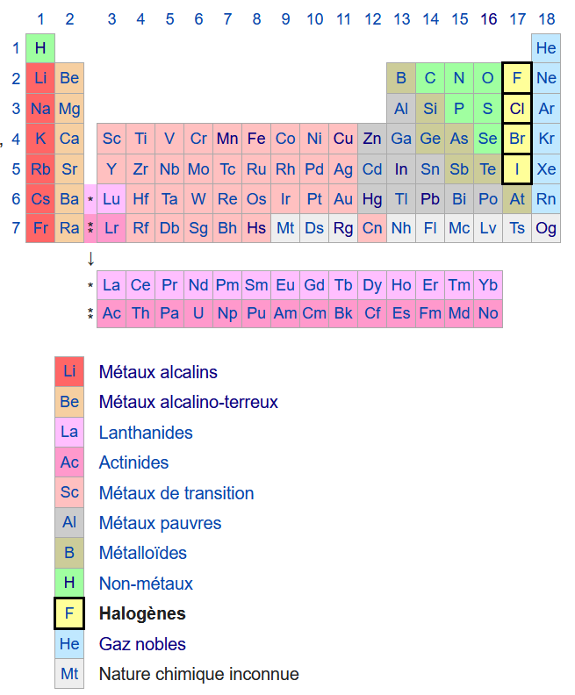
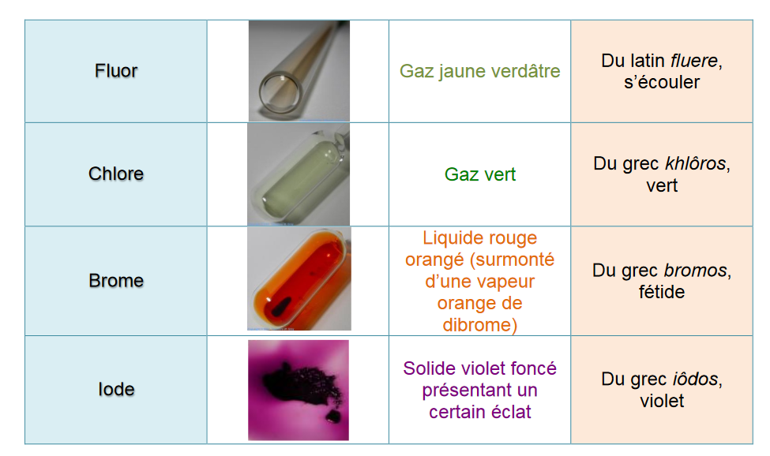
Source : wikipédia et http://dlecorgnechimie.fr/wp-content/uploads/2014/06/TP8_classification.pdf

Slide 11
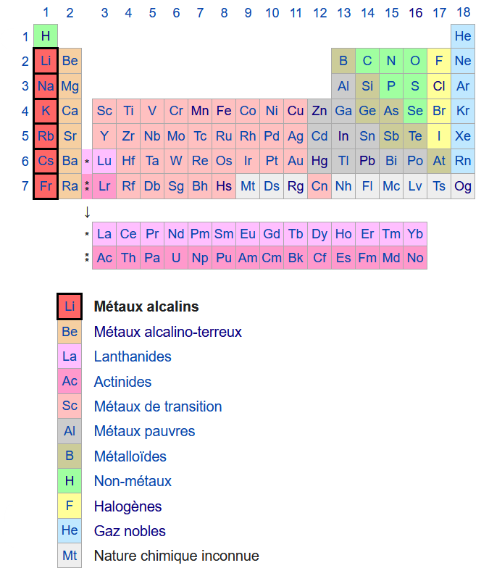
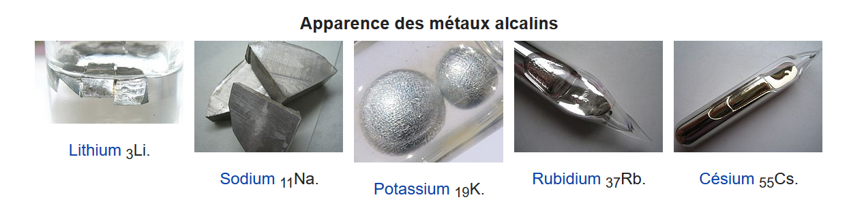
Source : wikipédia

Slide 12
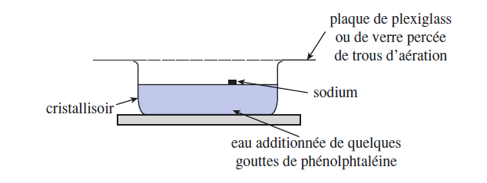

Source : Hprépa PCSI

Slide 13
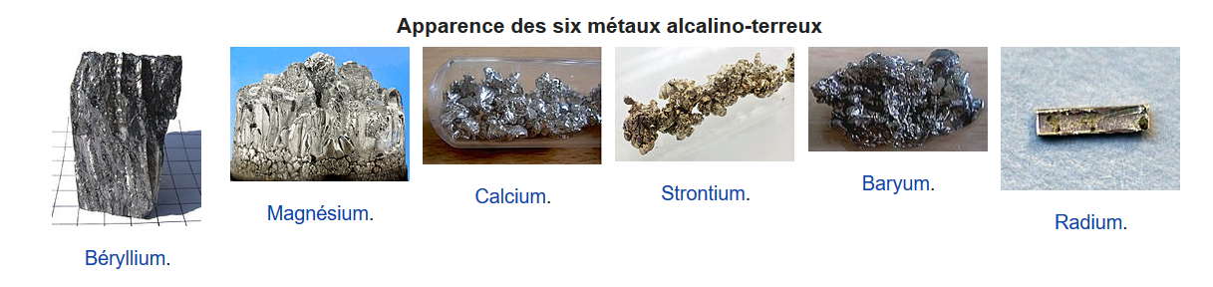
Source : wikipédia

Slide 14
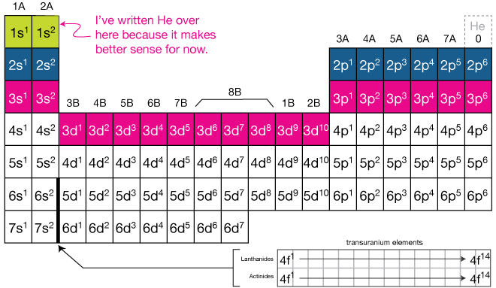
Source : https://xaktly.com/Chemistry_PeriodicTable.html

Slide 15
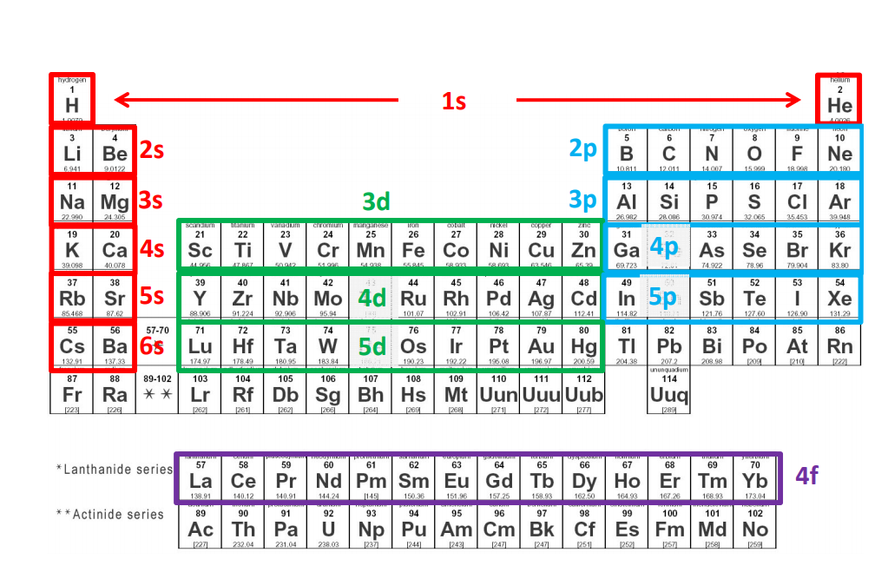

Slide 16
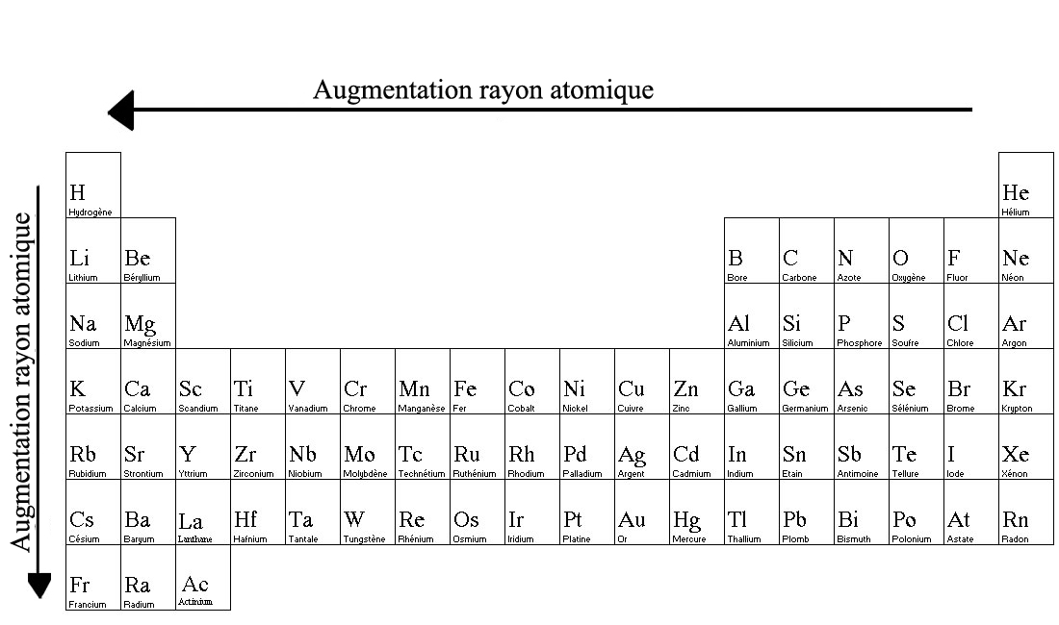
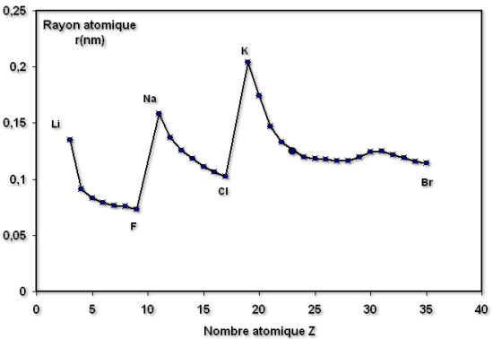
Source : http://uel.unisciel.fr

Slide 17
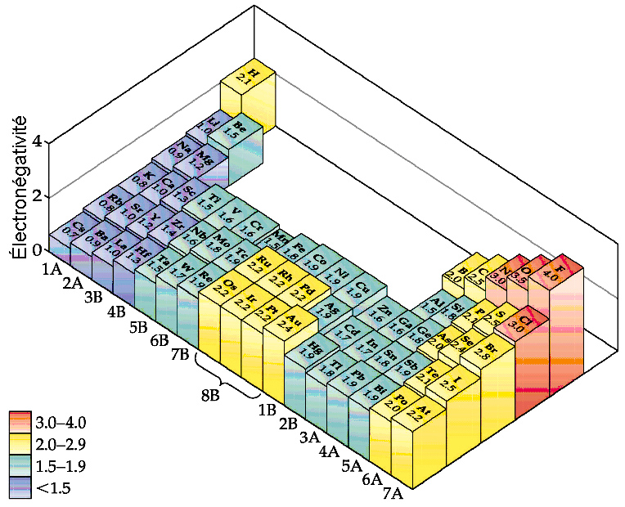
Source : http://www.meine-mathe.de

Slide 18
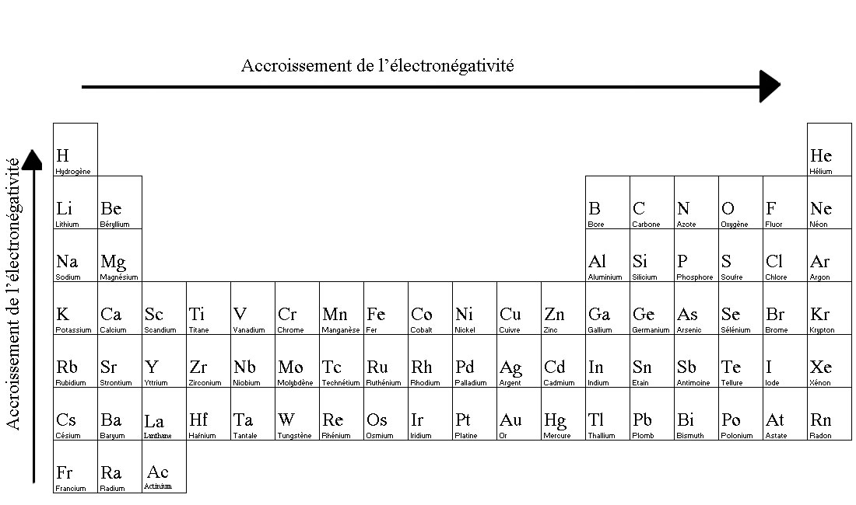

Slide 21
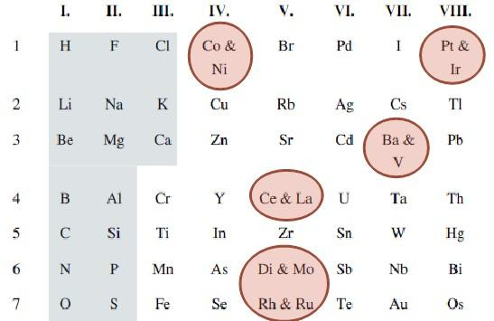
Loi des octaves de John Newlands (1863)
Masse atomique croissante
Propriétés chimiques similaires
Source : http://culturesciences.chimie.ens.fr

Slide 22
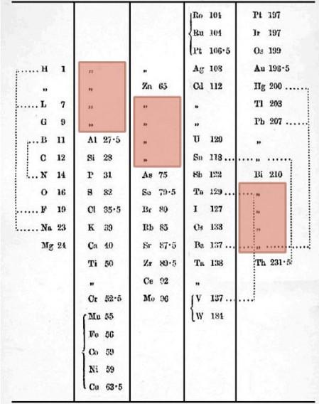
Notion d’éléments manquants par William Odling (~1860)
Source : http://culturesciences.chimie.ens.fr

Slide 23
